Slide 1
Угадай птиц.
МКДОУ Аннинский д/с № 7 ОРВ
Для детей дошкольного возраста
Выполнила: воспитатель I КК Гомазова Л.А.

Slide 2
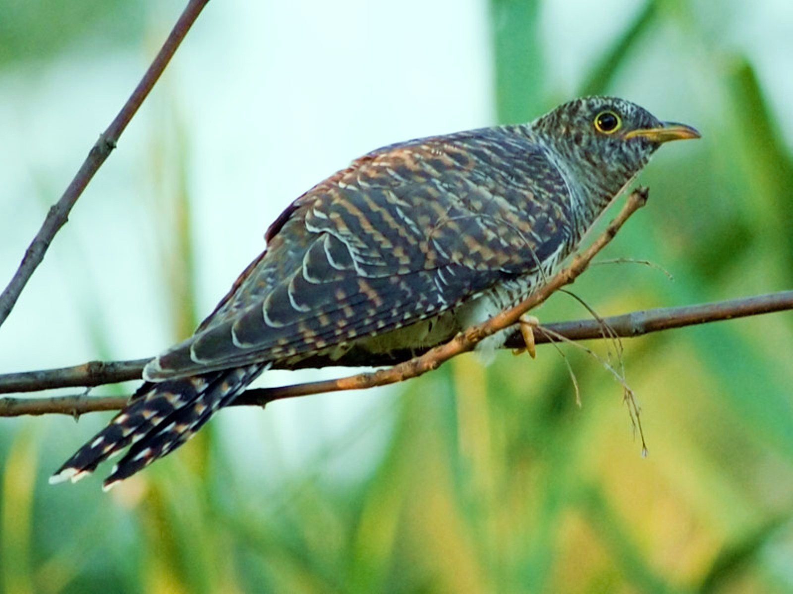

Slide 3
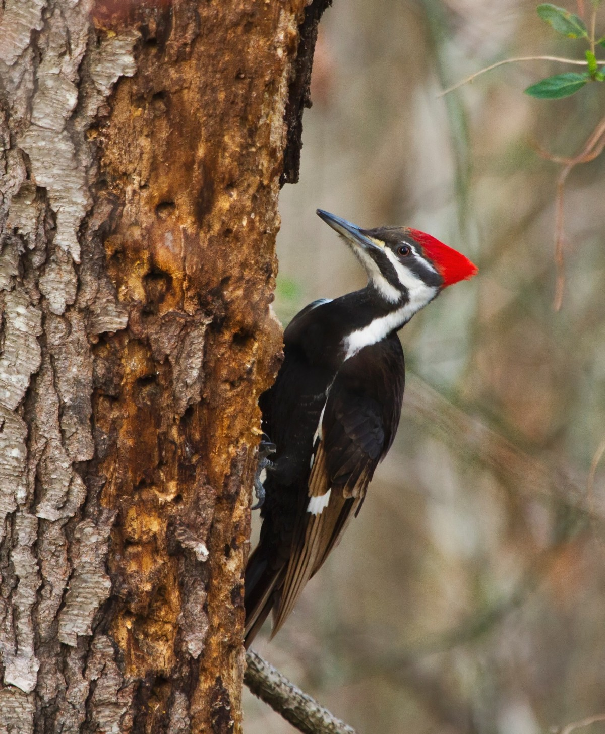

Slide 4
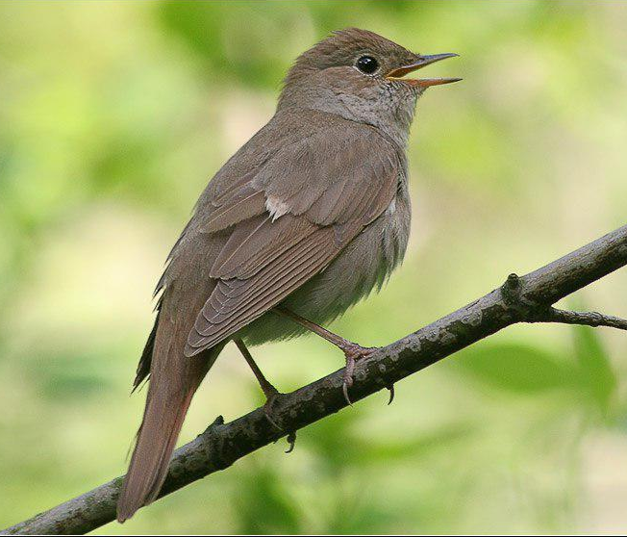

Slide 5
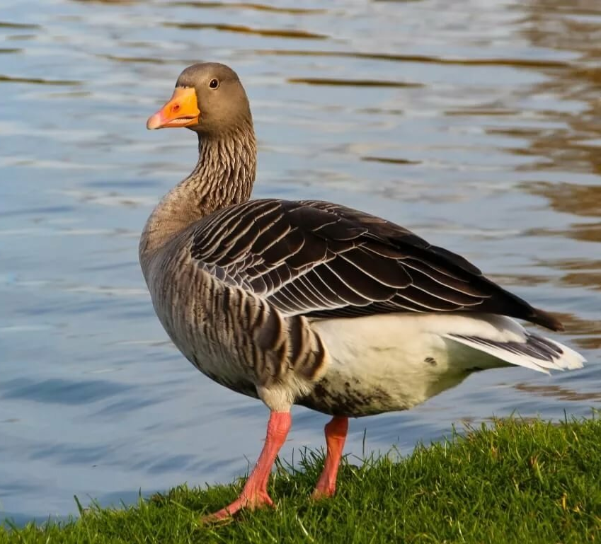

Slide 6
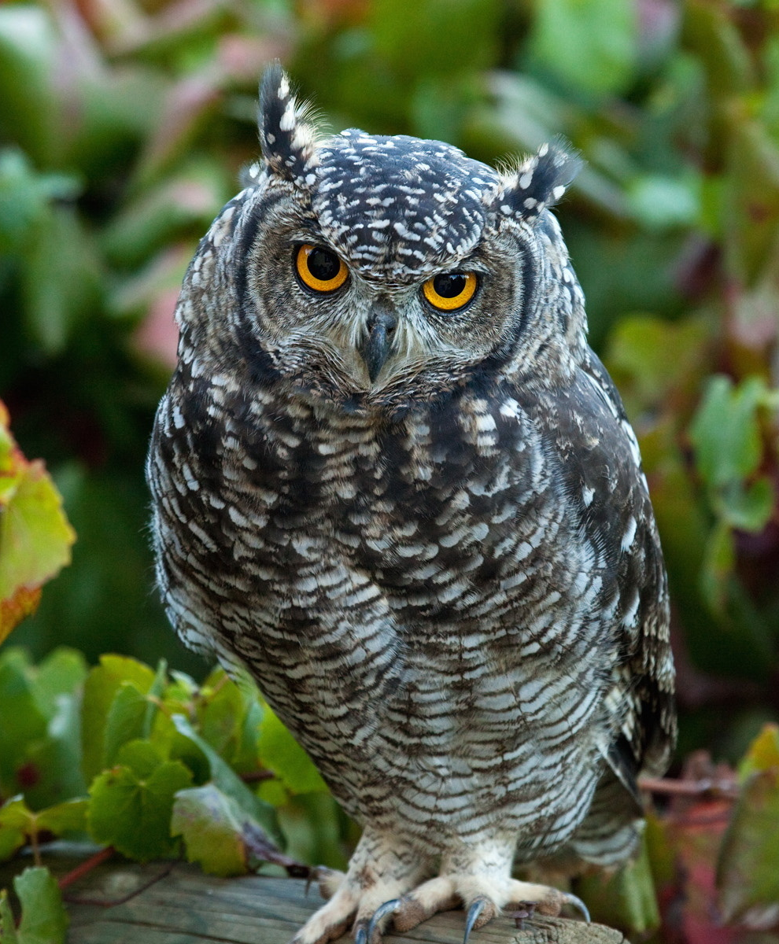

Slide 7
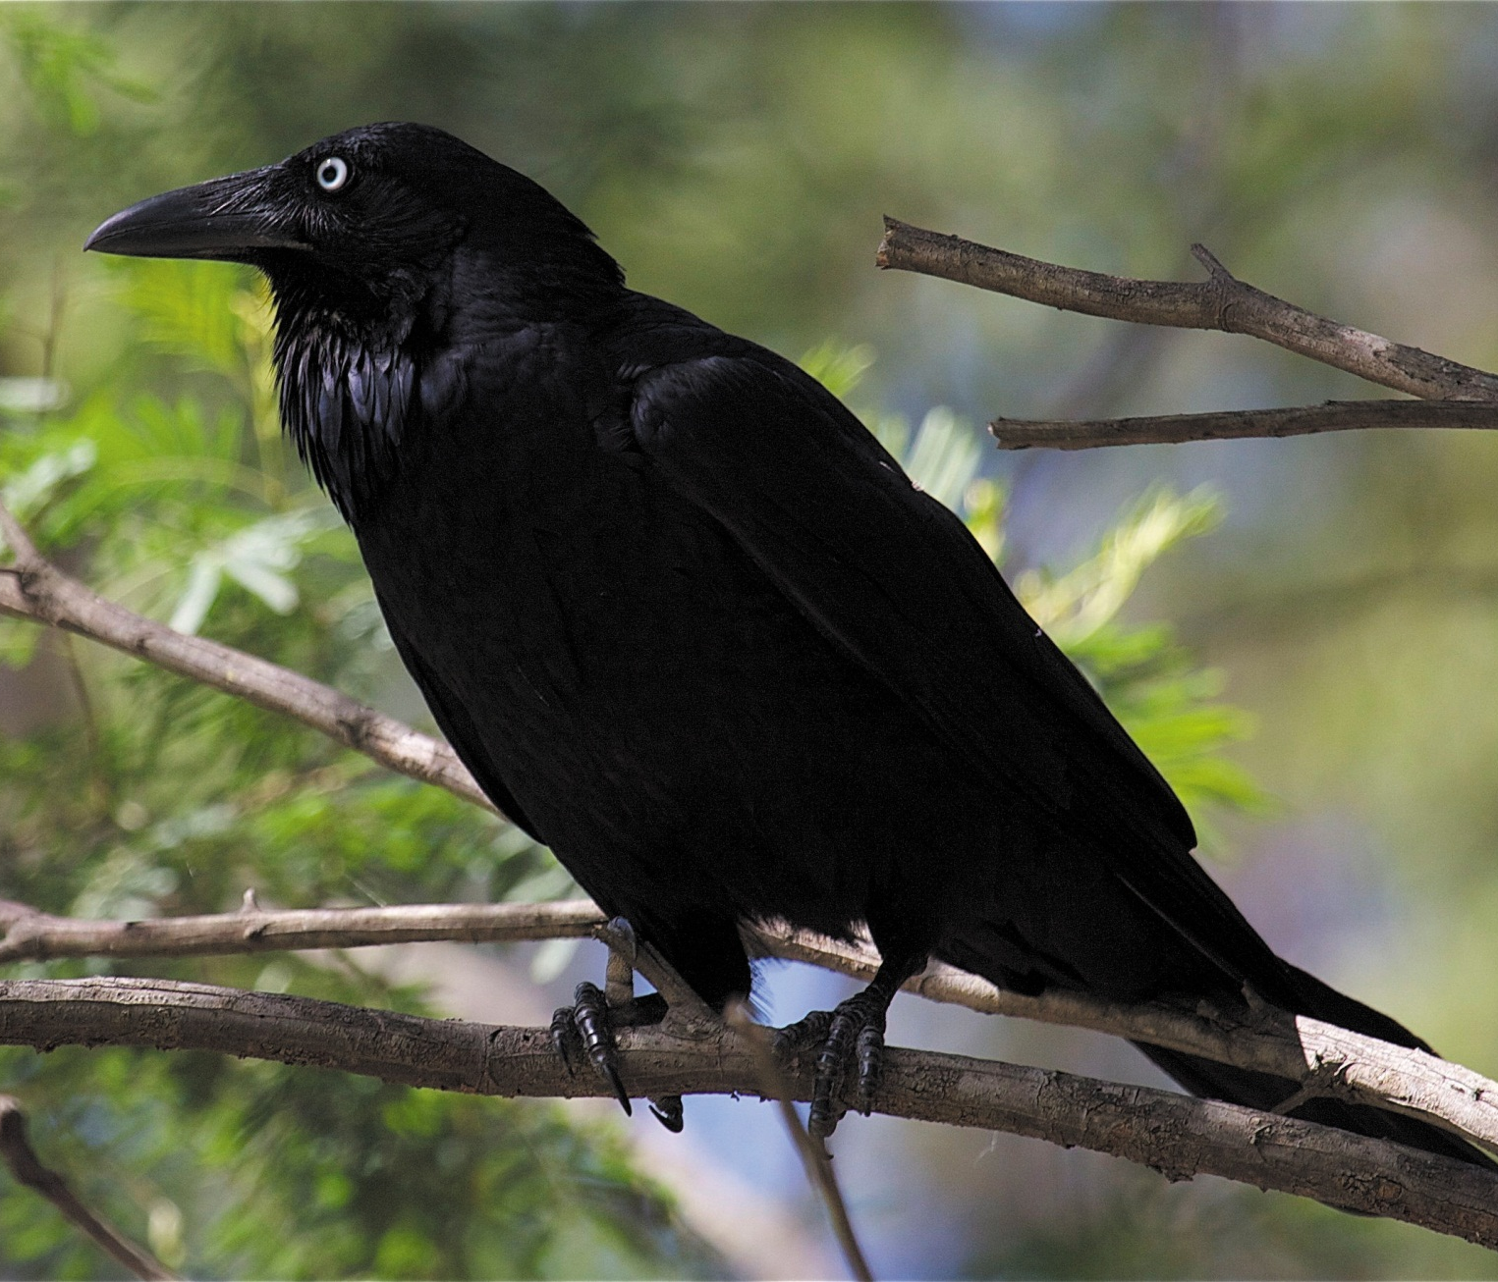

Slide 8
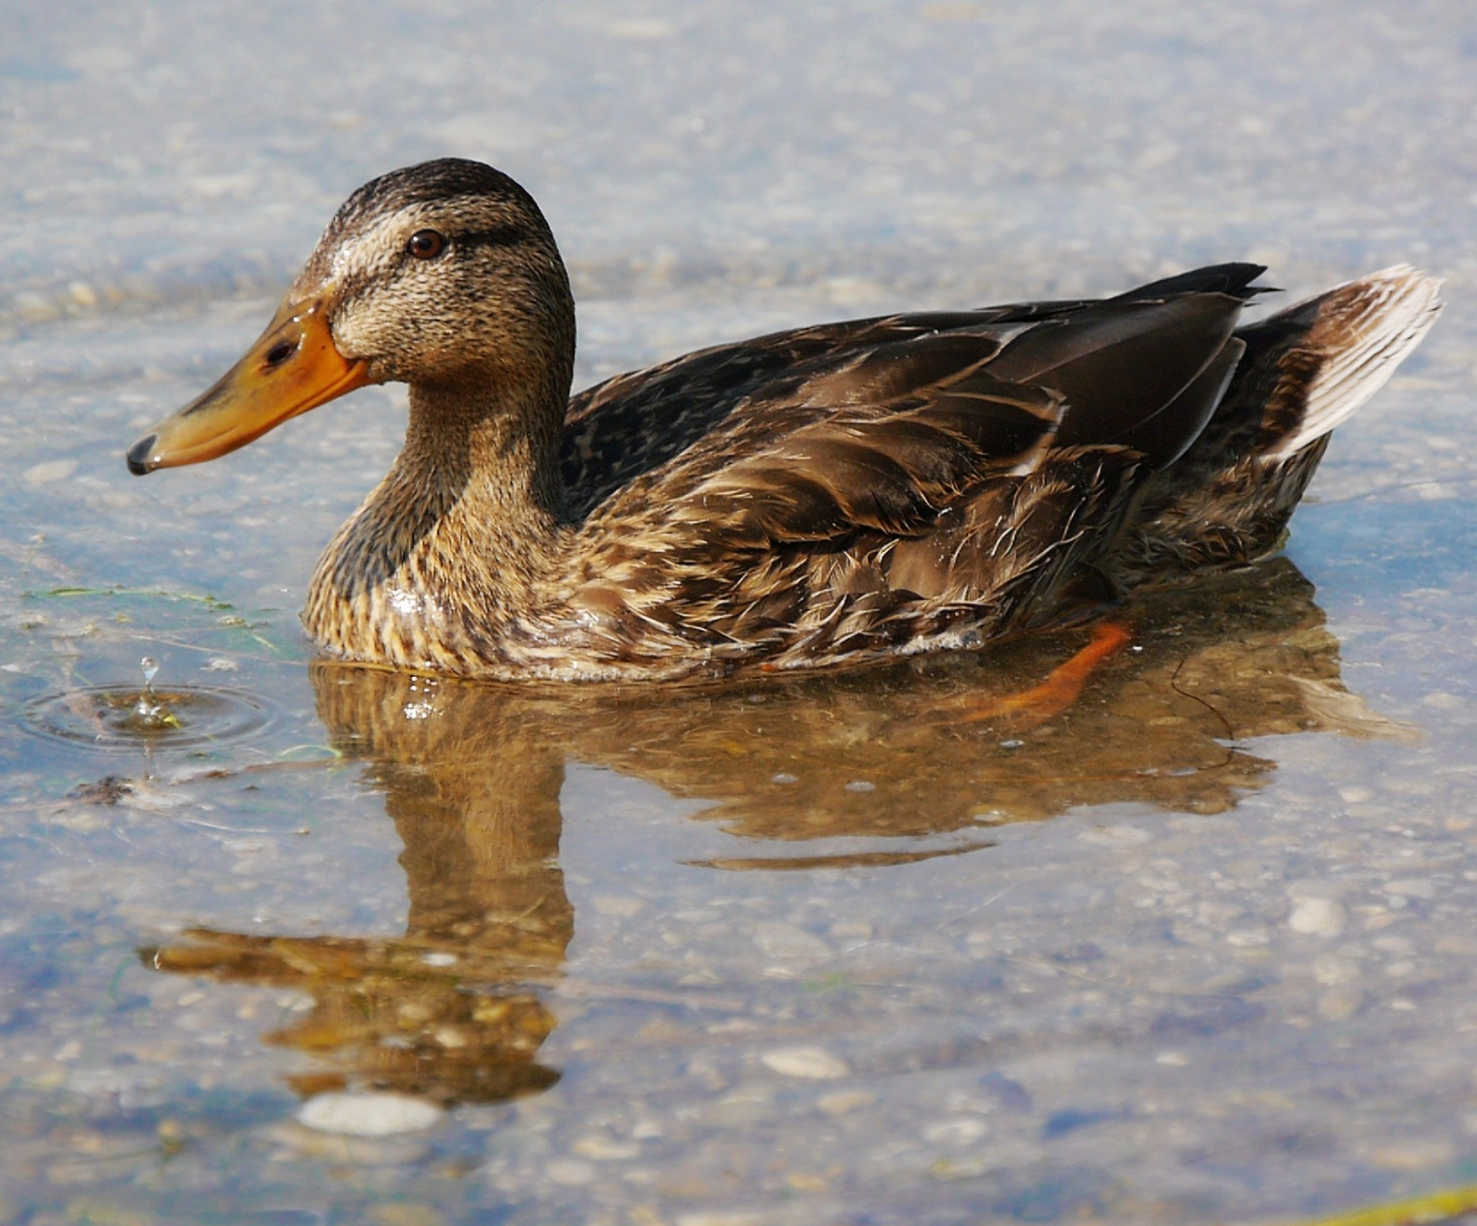

Slide 9
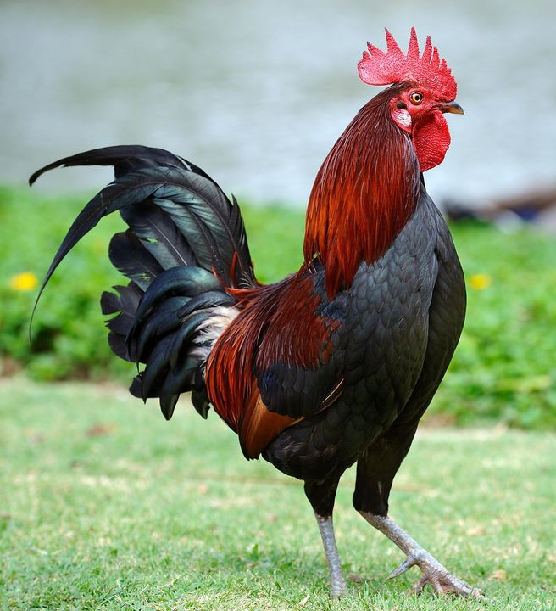

Slide 10
Конец!

